Slide 1
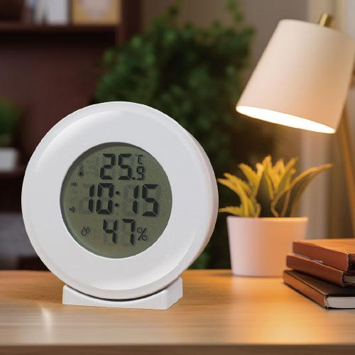
【提案書】
温度湿度表示機能付き丸形デジタル時計
デジタル表示で現在の時刻と同時に、室内の温度と湿度がひと目で確認できる時計。置き時計としても壁掛け時計としても利用でき、丸型でオシャレなフォルムはどんなインテリアにもマッチします。
特徴
納期
納期スペース
仕様
素材 : ABS・LCD
サイズ : 台座セット時：75×30×80ｍｍ
付属品 : 本体・台座×各1
包装 : ブリスター入
備考 : 単４電池×1（別売）
お見積
お見積りスペース

